Slide 1
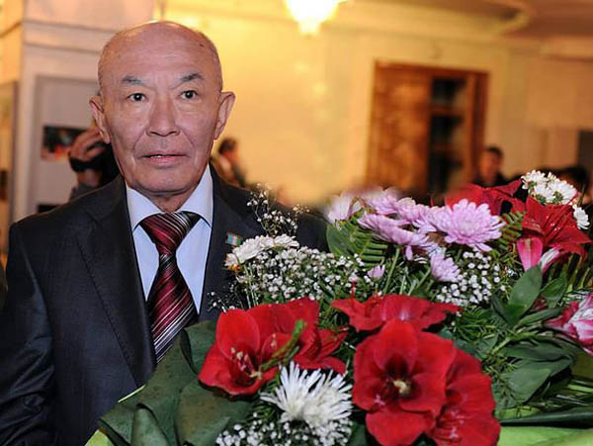
Adabiyot
11-sinf
Mavzu:
Abdulla Oripov 80 yoshda

Slide 2
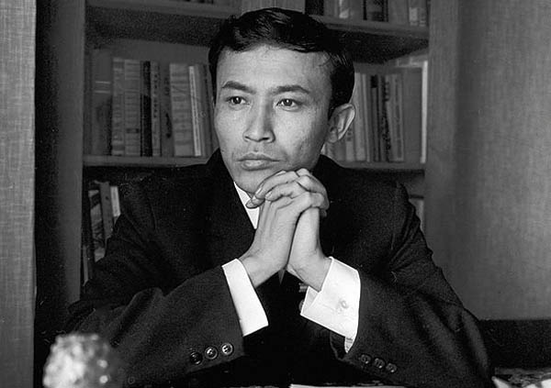
Abdulla Oripov
Abdulla Oripov 1941 yil 21 martda Qashqadaryo viloyati Koson tumani Neko‘z qishlog‘ida dunyoga keldi.
1958 yilda o‘rta maktabni oltin medal bilan tamomlagan Abdulla Oripov Toshkent Davlat universitetining jurnalistika fakultetiga o‘qishga kirib, uni ham 1963 yilda imtiyozli diplom bilan yakunlaydi.

Slide 3
Ish faoliyati haqida
“Yosh gvardiya” (1963-69),
G‘afur G‘ulom nomidagi Adabiyot va san’at nashriyotlarida muharrir (1969-74),
“Sharq yulduzi” jurnalida adabiy xodim, bo‘lim mudiri (1974-76),
O‘zbekiston Yozuvchilar uyushmasida adabiy maslahatchi (1976-82), mas’ul kotib (1985-88),
Toshkent viloyat bo‘limida mas’ul kotib (1982—83),
“Gulxan” jurnalida muharrir (1983-85),
1996 yildan O‘zbekiston Yozuvchilar uyushmasi raisi, O‘zbekiston Respublikasi Mualliflik huquqini himoya qilish davlat agentligi raisi lavozimlarida faoliyat yuritgan.

Slide 4
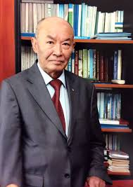
Shoir ijodi
Shoir va jamoat arbobi, O‘zbekiston xalq shoiri Abdulla Oripovning “Tilla baliqcha”, “Men nechun sevaman O‘zbekistonni” singari dastlabki she’rlari talabalik yillarida yozilgan va o‘zbek she’riyatiga yangi, iste’dodli, o‘ziga xos ovozga ega shoirning kirib kelayotganidan darak bergan.
Ko‘p o‘tmay, “Mitti yulduz” (1965) ilk she’rlar to‘plamining nashr etilishi she’riyat muxlislarida paydo bo‘lgan shu dastlabki tasavvurning to‘g‘ri ekanligini tasdiqlagan.

Slide 5
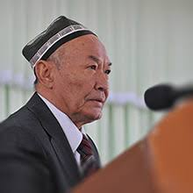
Shoir ijodi
Shundan keyin shoirning “Ko‘zlarim yo‘lingda” (1966), “Onajon” (1969), “Ruhim”, “O‘zbekiston” (1971), “Xotirot”, “Yurtim shamoli” (1974), “Yuzma-yuz”, “Hayrat” (1979), “Najot qal’asi” (1981), “Yillar armoni” (1983), “Haj daftari”, “Munojot” (1992), “Saylanma” (1996), “Dunyo” (1999), “Shoir yuragi” (2003) singari she’riy kitoblari nashr etilgan.

Slide 6
Dostonlari
Dostonlari
“Jannatga yo‘l”
“Hakim va ajal”
“Ranjkom”

Slide 7
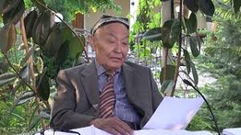
Madhiyamiz muallifi
Abdulla Oripov O‘zbekiston Respublikasi Davlat Madhiyasining matni muallifi ekani bilan ham xotiralarda saqlanib qoladi.
U Navro‘z va Mustaqillik bayramlarini o‘tkazish bo‘yicha yozilgan aksariyat ssenariylar muallifidir.

Slide 8
Mohir tarjimon
Dante “Ilohiy komediya”sining “Do‘zax” qismini, A.S.Pushkin, N.A.Nekrasov, T.G.Shevchenko, L.Ukrainka, R.Hamzatov, Q.Quliyev va M.Bayjiyev asarlarini o‘zbek tiliga mahorat bilan tarjima qildi.
O‘z navbatida, uning asarlari ham rus, ingliz, bolgar, turk, ukrain, turkman, ozarbayjon kabi ko‘plab xorijiy tillarga tarjima qilingan.

Slide 9
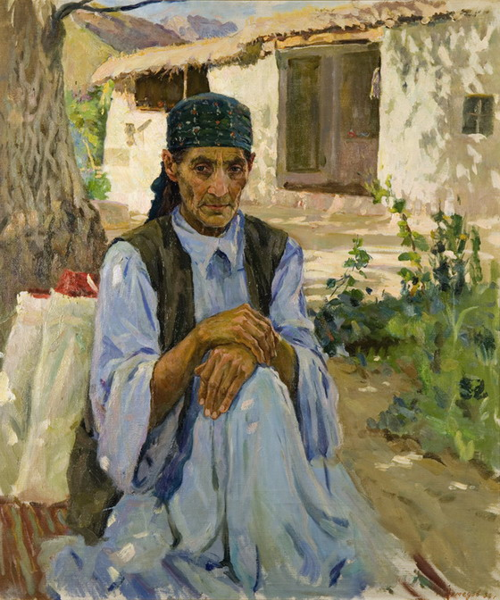
Onajon
Onam Turdi Erdona Karvon qizi xotirasiga
Necha kunki yo‘q oromim Kelolmayman hushimga. Onajonim kechalari Kirib chiqar tushimga.
Qo‘llarida oq elpig‘ich Oy nurida yaltirar. Onajonim imlab meni Qoshlariga chaqirar.

Slide 10
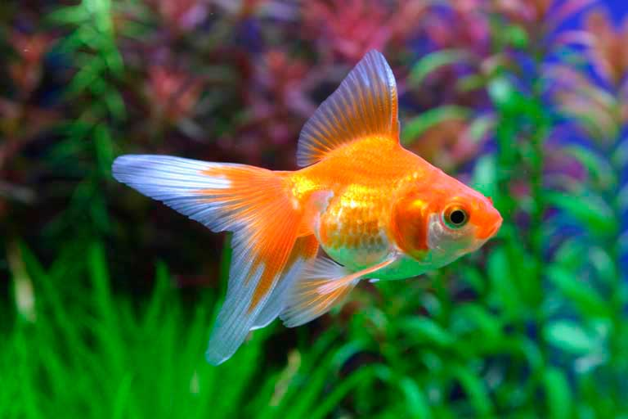
Tilla baliqcha
Tuxumdan chiqdi-yu, keltirib uni
Shu loyqa hovuzga tomon otdilar. Tashlandiq ushoq yeb o‘tadi kuni,
Xor-u xas, xazonlar ustin yopdilar.
Dunyoda ko‘rgani shu tor hovuzcha
Va mudroq tollarning achchiq xazoni. Menga alam qilar, tilla baliqcha
Bir ko‘lmak hovuz deb bilar dunyoni...

Slide 11
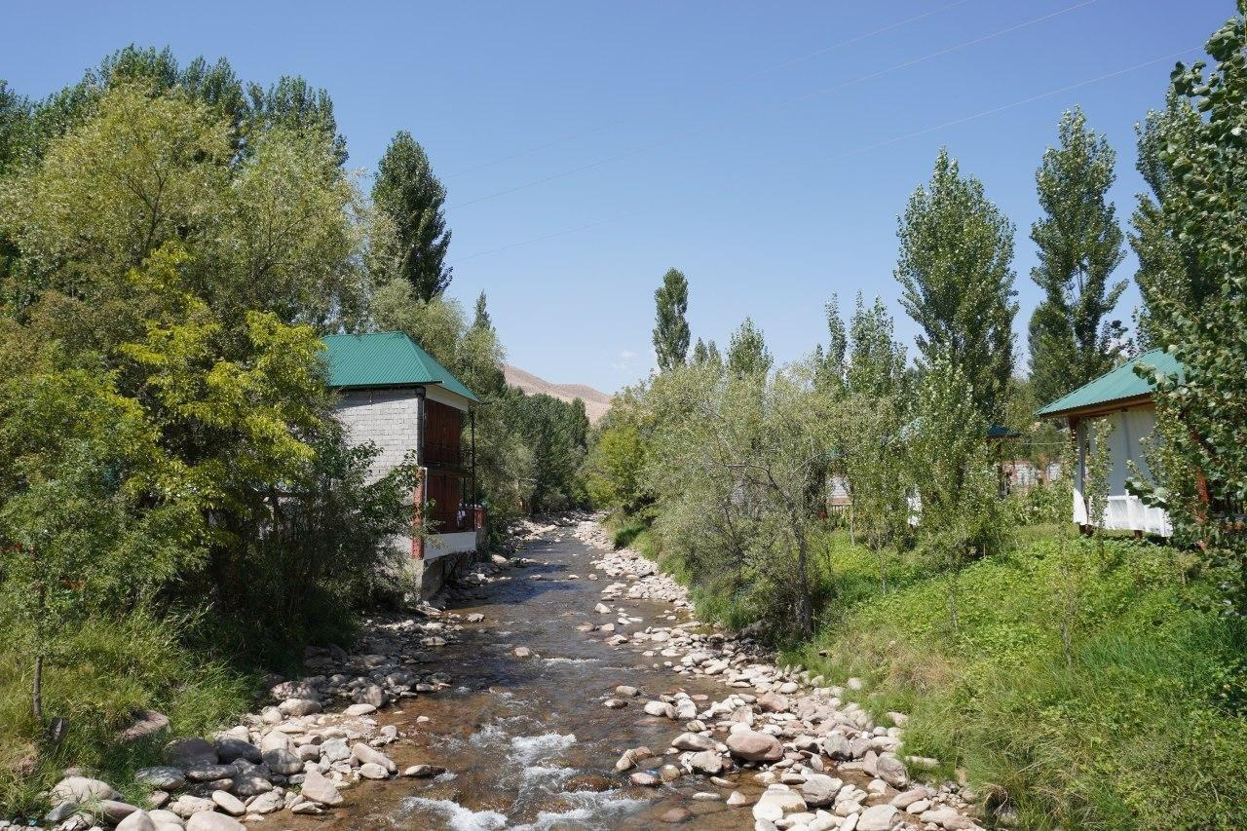
Men nechun sevaman O‘zbekistonni
Men nechun sevaman O‘zbekistonni, Tuprog‘in ko‘zimga aylab to‘tiyo. Nechun vatan deya yer-u osmonin, Muqaddas atayman, atayman tanho.
Aslida dunyoda tanho nima bor? Paxta o‘smaydimi o‘zga elda yo? Yoki quyoshimi sevgimga sabab? Axir quyoshli-ku, butun Osiyo.

Slide 12
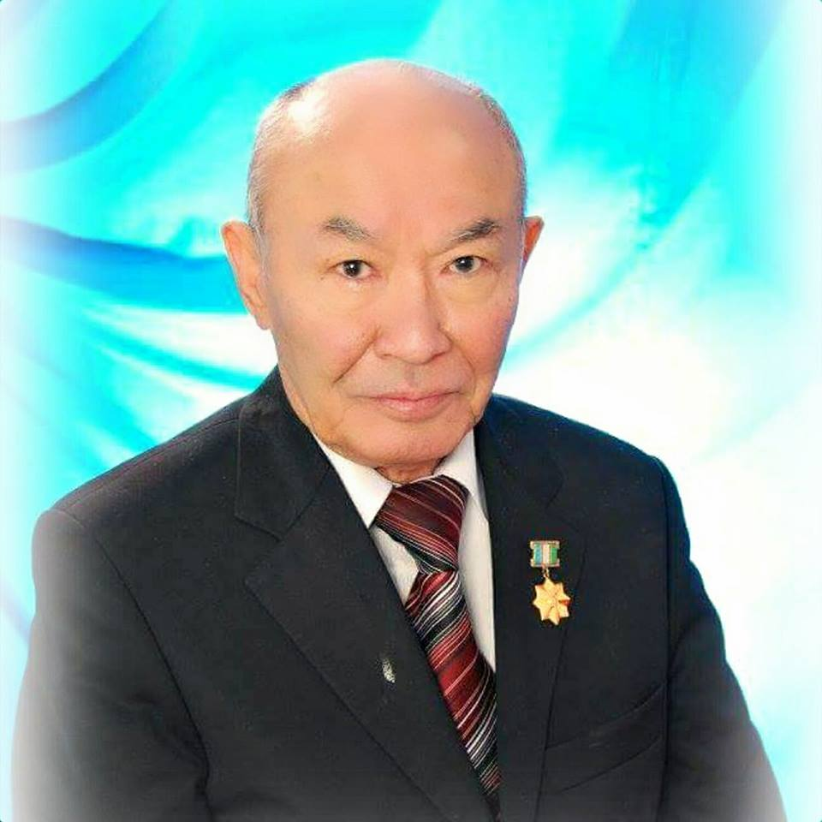
Judolik
Atoqli o‘zbek shoiri, jamoat arbobi Abdulla Oripov 2016-yil 5-noyabrda vafot etgan.
Marhum shoir, o‘zbek zamonaviy she’riyatining “Navoiy”si Abdulla Oripovni Alloh rahmat etsin, joylari jannatda bo‘lsin!

Slide 14
Mustaqil bajarish uchun topshiriqlar
Abdulla Oripov she’rlaridan yod oling.
“Abdulla Oripov 80 yoshda” mavzusida videorolik tayyorlashga harakat qiling.

